Slide 1
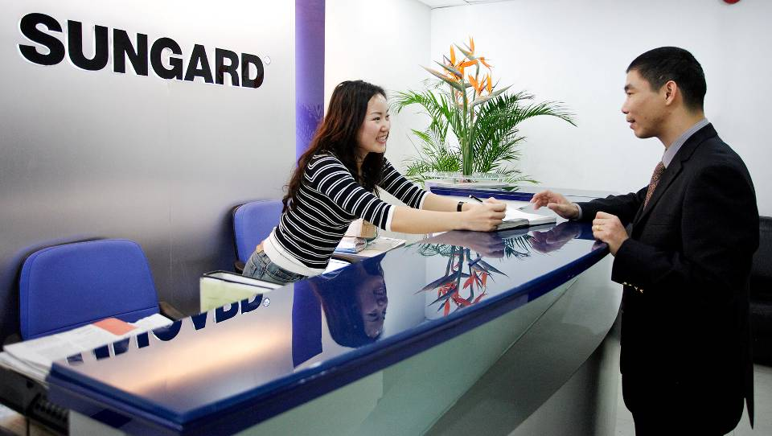



致力于为金融行业和高等教育机构提供解决方案
一卡通卡原理
部门 高教一卡通
姓名 汤成
日期 2010-6-8

Slide 2

Who we are
一卡通卡原理

Slide 3
一卡通卡原理
CPU卡与Mifare One 卡的比较
CPU卡 | Mifare One卡
具有操作系统、文件系统 | 逻辑加密卡
密钥体系复杂 | 只有Key A , Key B
具有防攻击机制，三次错误后锁卡 | 可以不断尝试
数据可以密文传输 | 明文数据传输
交易时速度较慢 | 交易速度快

Slide 4
一卡通卡原理
Mifare One 卡的结构
  按容量分为相同S50,S70卡片
  卡片由多个扇区组成
  每个扇区有4块组成，每块16个字节
  每个扇区第四块是密钥块
  密钥分为Key A，Key B,密钥控制位

Slide 5
一卡通卡原理
一卡通使用的Mifare One卡
  一卡通系统使用S50，密钥为一卡一密
  加密算法使用DES，3DES
  0~15扇区都加密
  0扇区保存学工号可以公开访问
  卡钱包有大小两个钱包
  主备钱包机制保障卡钱包安全

Slide 6
一卡通卡原理
一卡通MF卡系统如何使用
  先生成种子密钥
  发行授权卡，授权卡采用S70卡
  用户卡需要用初始化卡程序初始化
  使用一卡通前台发行的卡才能使用

Slide 7
一卡通卡原理
CPU卡的结构
  CPU卡使用DES，3DES加密
  我们使用的是赛尔瑞的卡，使用复旦微电子的COS
  CPU卡每个目录有独立的密钥
  CPU密钥卡密钥有外部认证、充值、消费、应用维护等密钥种类
  CPU卡是一用一密

Slide 8
一卡通卡原理
CPU卡的结构
  密钥不传送
  数据内容密文传输
  具有防攻击机制，三次交易错误即被锁定
  PBOC2.0 交易规范（消费、充值）

Slide 9
一卡通卡原理
一卡通使用的CPU卡
  使用7k大小的CPU卡，并模拟出了1K大小的Mifare One 卡
  建立的校园金融支付应用、小钱包应用两个目录
  校园金融支付应用目录保存了消费密钥、充值密钥、外部认证密钥、应用维护密钥等
  校园金融支付符号PBOC2.0规范

Slide 10
一卡通卡原理
一卡通使用的CPU卡
  卡片中的用户基本信息可以公开读取
  卡片保存最近50笔交易流水
  使用非接触式的CPU卡发行用户卡
  使用接触式的CPU卡发行PSAM卡
  PSAM卡用于保存消费密钥、外部认证密钥
  PSAM用于消费POS、前台读卡器、门禁终端、考勤终端

Slide 11
一卡通卡原理
一卡通CPU卡的使用步骤
  使用非接触式的CPU卡发行密钥母卡
  克隆几张母卡保存
  使用接触式的CPU卡发行PSAM卡
  使用一卡通前台发行用户卡

Slide 12
一卡通应用体系架构
谢谢！

